Slide 1
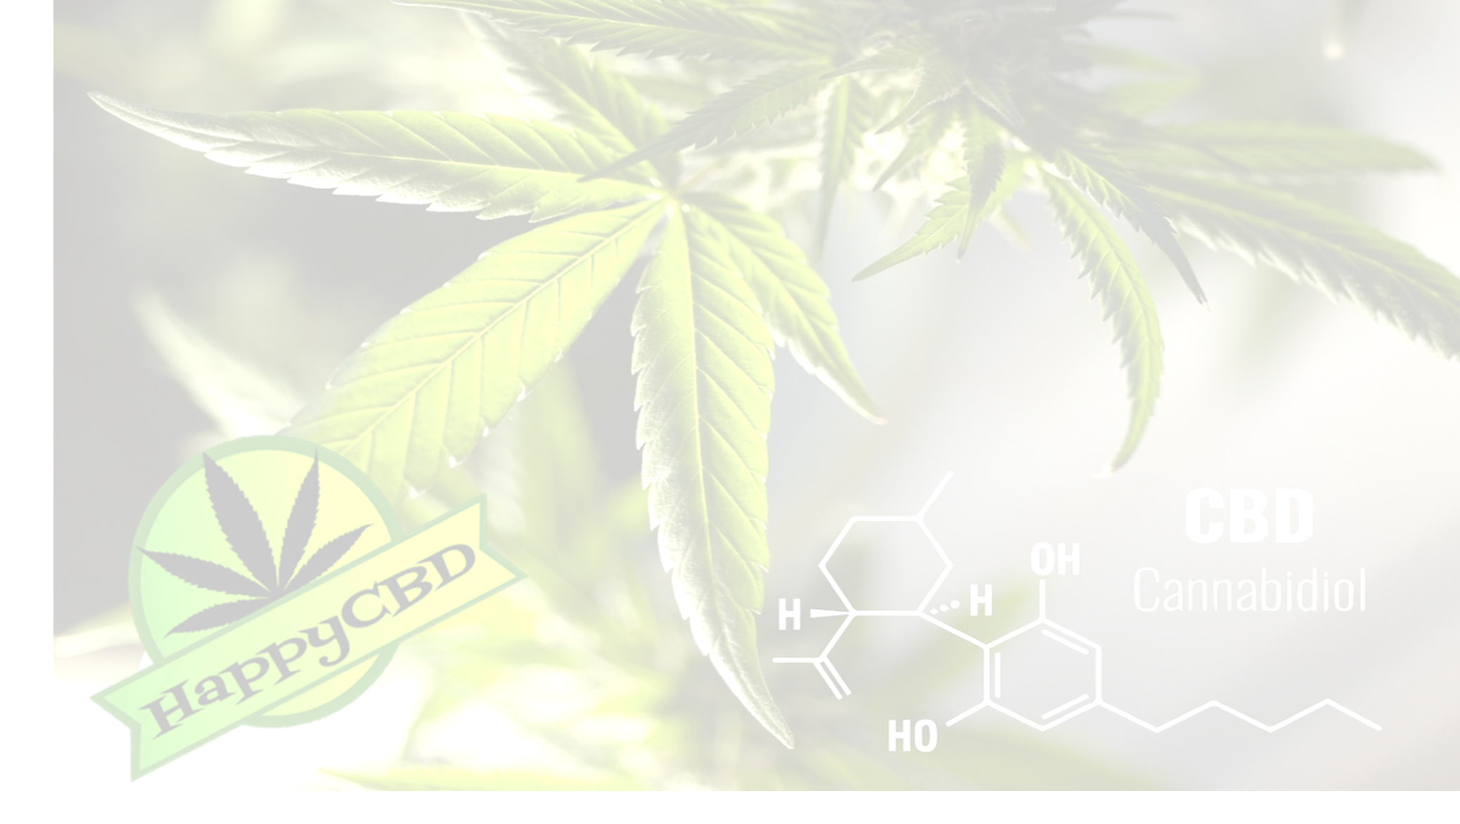
HappyCBD, s. r. o.
„Ak chceš byť zdravý, CBD výrobok je ten pravý!“

Slide 2
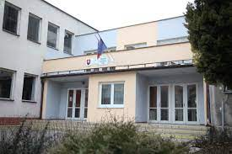
Základné informácie
Názov: HappyCBD, s. r. o.
Sídlo: Mládežnícka 158/5, 926 01 Sereď
IČO: 12457836
DIČ: 22022451207
happycbd1@gmail.com

Slide 3
O firme
Naša spoločnosť bola založená dňa 15. 04. 2021 v Seredi.
Hlavnou činnosťou našej firmy je výroba a predaj CBD výrobkov.
Konope, s ktorým pracujeme, si sami pestujeme, zberáme a podľa vlastnej receptúry z neho vyrábame výrobky.

Slide 4
CBD ako prevencia pred Parkinsonom
Viaceré štúdie naznačujú, že kanabidiol, ktorý obsahujú naše CBD výrobky, dokáže pomôcť pacientom s Parkinsonovou chorobou.
CBD dokáže zmierniť vedľajšie účinky, spomaliť priebeh a pôsobí ako prevencia proti zhoršeniu choroby.
Pozitívne skúsenosti pacientov – „CBD som fajčil cez vaporizér. Cítil som sa dobre, dokonca som na istý čas nepotreboval lieky. Vrátil som sa k nim asi po pol roku.“

Slide 5
Zbavte sa úzkosti
Pomoc pri boji s úzkosťami patrí medzi najbežnejšie spôsoby využitia CBD.
Pomáha pri generalizovanej úzkosti, sociálnej fóbie, panickej poruche aj posttraumatickej stresovej poruche.

Slide 6
Organizačná štruktúra
Riaditeľ firmy
Plentová
Asistent riaditeľa
Turoňová
Obchodné oddelenie
Personalistika
Bordovácsová
Marketing
Chatrnúch
Oddelenie nákupu
Tóthová
Oddelenie predaja
Hudcovičová, Suchánová
Ekonomické oddelenie
Krajčovičová, Zajková
Finančné oddelenie
Šelestiaková, Úradníčková
Multimédiá
Sabová, Skubeňová

Slide 7
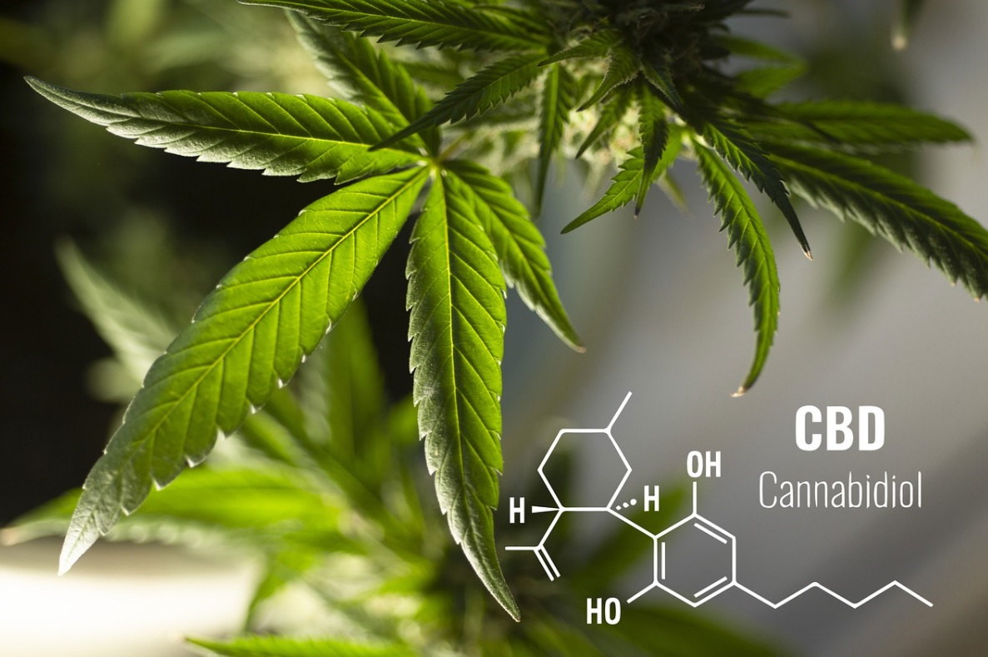
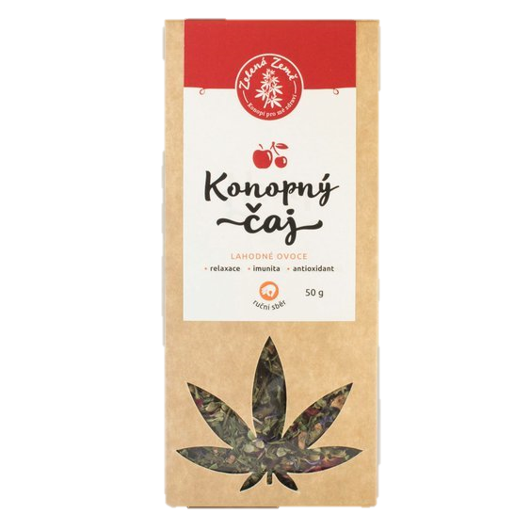
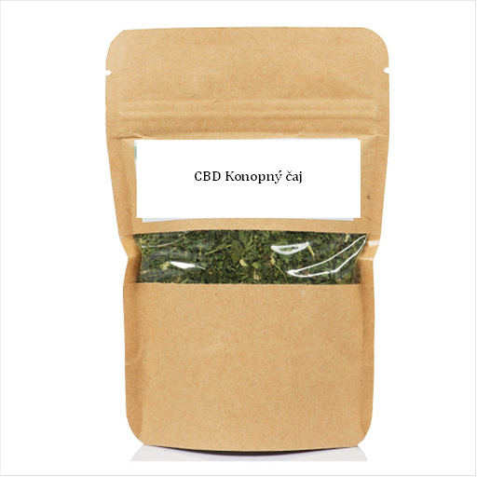
Naše výrobky
Čaj - naša kombinácia odrôd, ktorá je vyrobená tak, aby bola skvelá a mala najlepšiu chuť a účinky. Tento produkt sa odporúča na všetko(bolesť hlavy, problémy so žalúdkom,...).
Konopný čaj Eufória s citrusovou príchuťou
Konopný čaj ovocná zmes
Konopný čaj s levanduľovou príchuťou
30g – 14,96€
50g – 5,16€
6,45 €

Slide 8
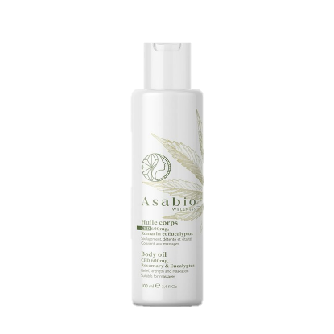
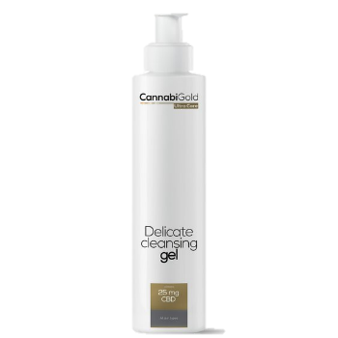
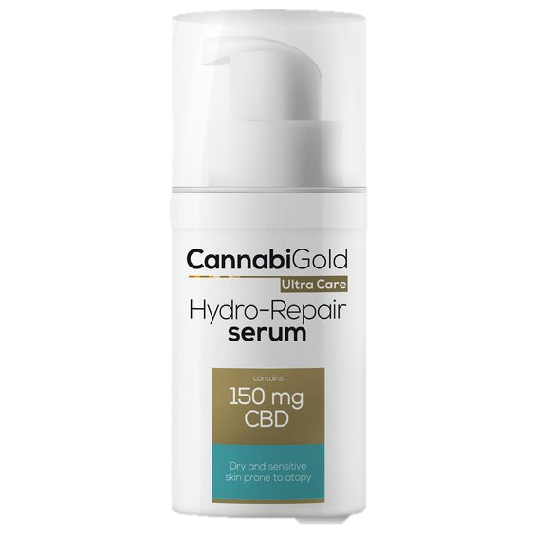
Konopný olej zo semien umožňuje hĺbkovú hydratáciu Vašej pokožky, ale tiež ťaží z prírodných a zdravých výživných hodnôt pre znovu získanie jemnosti a ľahkosti.
Jemný čistiaci gél s CBD
Telový olej s CBD
Micelárna čistiaca voda
100 ml - 40,76 €
200 ml -10,76 €
150 mg 12,99 €

Slide 9
Ďakujem za pozornosť ☺

